Slide 1
ASM’DE KONTRASEPTİF YÖNTEM KULLANIMI
Arş.Gör.Dr.Asiye Günaydın Sevgi
26.10.2021

Slide 2
AMAÇ
Aile sağlığı merkezi’nde kullanılan kontrasepsiyon yöntemleri
hakkında detaylı bilgi vermek

Slide 3
HEDEFLER
Kontraseptif yöntemleri sayabilmek
Yöntemlerin etki mekanizmalarını sayabilmek
Yöntemlerin etki,yan etki, kontrendikasyonlarını sayabilmek
Eş zamanlı hastalık varlığında ne yapılması gerektiğini açıklayabilmek
Kullanımı unutulduğunda ne yapılması gerektiğini açıklayabilmek
Aile sağlığı merkezi’ne ilk kez yöntem kullanmak üzere başvuran hastayı değerlendirmek

Slide 4
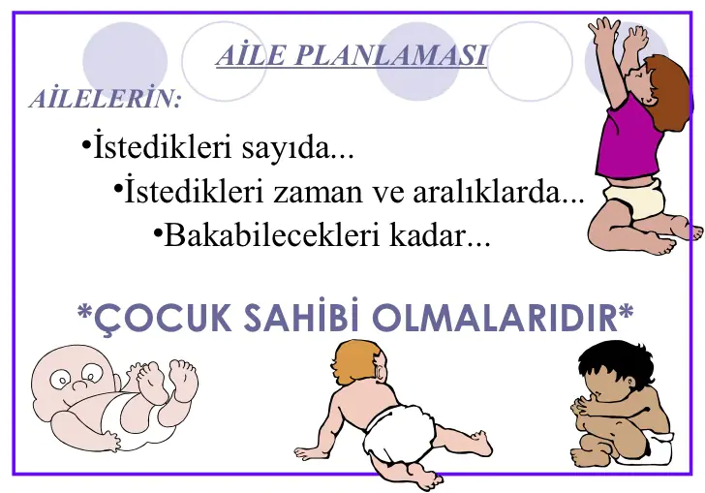

Slide 5
ANNE SAĞLIĞINA YARARLARI
Anne ölüm hızını…
Gebeliğe bağlı komplikasyonları..
Düşük ve kürtaj sayısını..
Psikolojik sorunları ..
AZALTIR

Slide 6
ÇOCUK SAĞLIĞINA YARARLARI
Bebek ölüm hızını…
Bulaşıcı hastalık sıklığını..
Beslenme bozukluklarını..
Konjenital anomalili bebek sayısını…
Prematüre ve düşük doğum ağırlıklı bebek sayısını…
AZALTIR

Slide 7
Ailelerin ekonomik ve sosyal düzeyi yükselir
Yaşam standardı yükselir
Sağlıklı anne ve çocuk sayısı artar
SONUÇ….
SAĞLIKLI TOPLUM

Slide 8


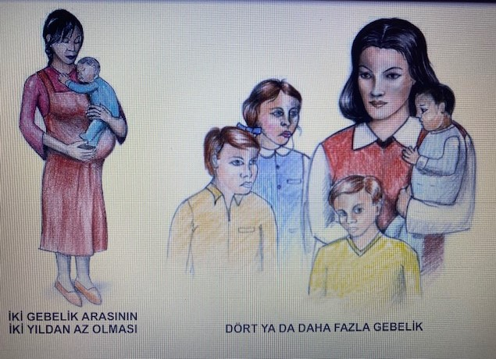
RİSKLİ GEBELİK

Slide 9
TNSA -2018
Hacettepe Üniversitesi Nüfus Etütleri Enstitüsü tarafından 1968 yılından bu yana her beş yılda bir düzenli olarak ülke çapında yürütülen nüfus araştırmalarının sonuncusu, 2018 yılında Türkiye Nüfus ve Sağlık Araştırması (TNSA-2018) olarak gerçekleştirilmiş ve sonuçları kamuoyu ile paylaşılmıştır.
Araştırma sonuçlarına göre, kadınların %53’ü, şu anda sahip olduğundan daha fazla çocuk sahibi olmak istemediğini belirtmiştir. Buna %14’lük “daha sonra gebelik isteyenleri” de eklediğimizde, kadınların yaklaşık %70’inin gebelik istemediği görülmektedir.

Slide 10
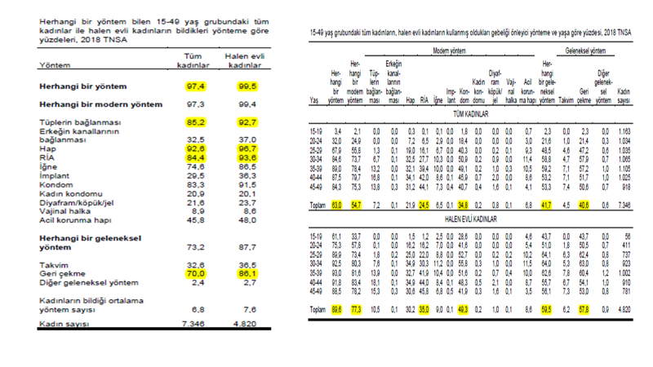

Slide 11
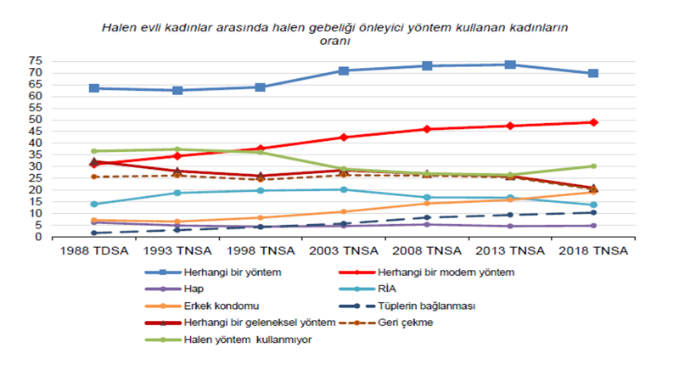
Notes:
2013 TNSA’da %6 olarak gerçekleşen karşılanamayan aile planlaması ihtiyacının (halen sahip olduğundan başka çocuk sahibi olmak istemediği halde hiçbir yöntem ile de korunmayan kadınların yüzdesi) 2018 sonuçlarında ikiye katlayarak %12’ye çıktığı görülmüştür. Oldukça önemli olan bu artışın nedenleri son yıllarda Aile Planlaması hizmetlerine erişimin azalmış olmasıdır.Ayrıca Suriyeli göçmenlerin herhangi bir yöntem kullanmak istememesi bu oran üzerinde etkili olmuştur

Slide 12
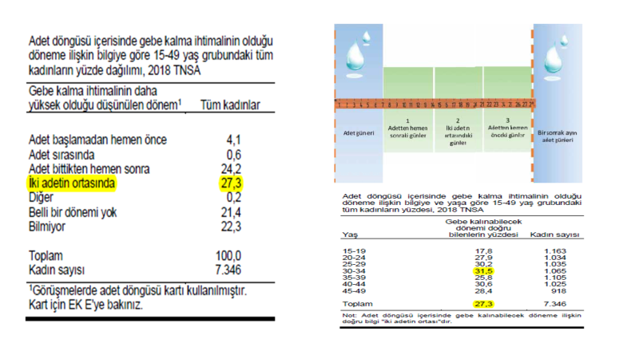

Slide 13
KONTRASEPSİYON YÖNTEMLERİ
MODERN YÖNTEMLER
1)Kombine hormonal kontraseptifler
a)Kombine oral kontraseptifler (KOK)
b)Kombine enjekte edilen kontraseptifler
c)Kombine kontraseptif bant
d) vajinal halka
2) Sadece progesteron içeren kontraseptifler
a)Mini haplar
b)Enjeksiyonlar
c)İmplantlar

Slide 14
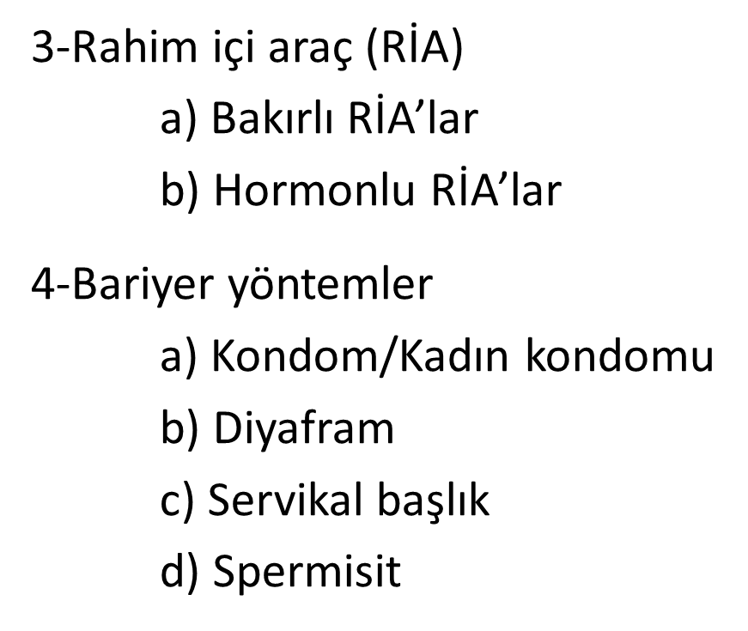
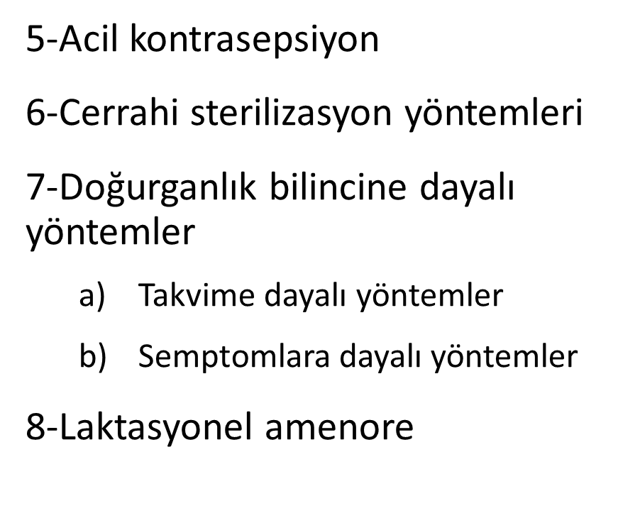
KONTRASEPSİYON YÖNTEMLERİ

Slide 15
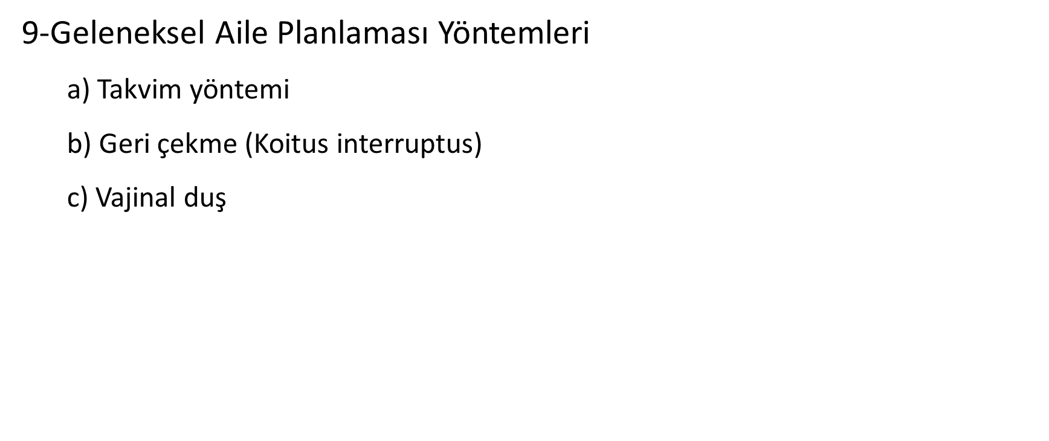
KONTRASEPSİYON YÖNTEMLERİ

Slide 16
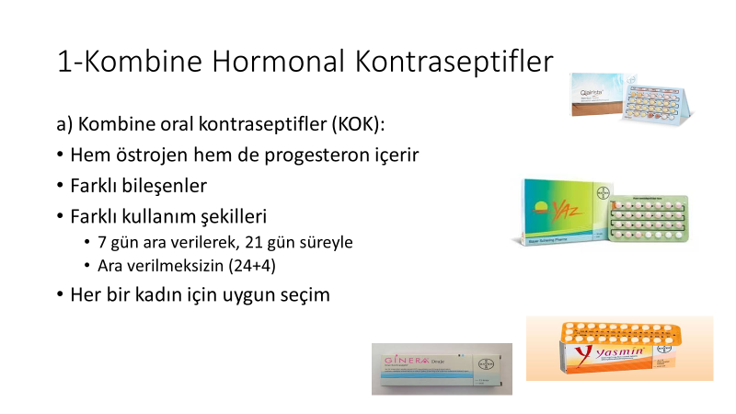

Slide 17
A)KOMBİNE ORAL KONTRASEPTİFLER
Östrojen olarak genellikle etinil östradiol veya östradiol valerat içerirler
Doz düşürülmesiyle östrojenik etkilerde azalma olur
Farklı etkinlik ve etki spektrumlarına sahip farklı sentetik progesteronları farklı dozlarda içerirler

Slide 18
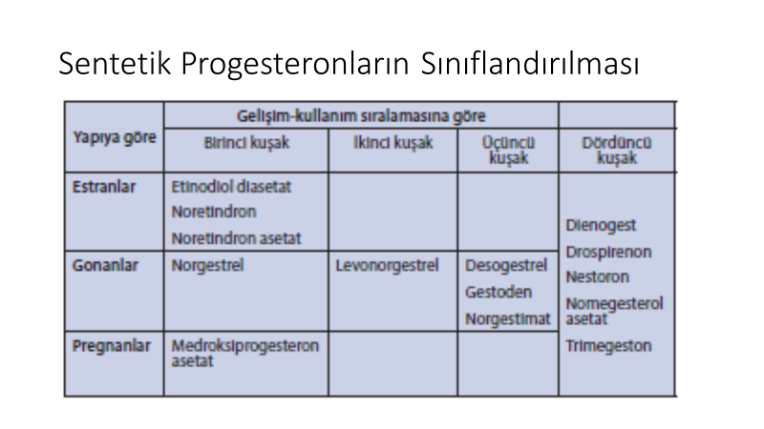

Slide 19
KOK ETKİ MEKANİZMASI
Primer olarak gonadotropin salınımında baskılanma
-Folikül olgunlaşması, preovulatuar luteinizan hormon artışı ve ovülasyon engellenir.
Ek olarak :
-Servikal mukusun vizközleşmesi (sperm transportunda blok)
- Fallop kanallarında sekresyon ve peristaltizmi etkileme( ovum ve sperm transportunda güçleştirici etki
-Endometriyal atrofi (implantasyonun etkilenmesi)

Slide 20
KOK ENDİKASYONLARI
Sağlıklı olan ve kontrasepsiyon isteyen tüm kadınlar (nullipar veya multipar), menarştan menopoza dek her yaşta kombine oral kontraseptifleri kullanabilirler.
Bu yöntemle KOK’lerin kontrasepsiyon dışı yararlarıyla ek avantaj sağlanabilir.
CYBH riski taşıyan kadınların ek olarak kondom kullanmaları önerilir

Slide 21
KOK BIRAKILDIKTAN SONRA FERTİLİTE
KOK’lar bırakıldıktan sonra doğurganlık olumsuz etkilenmez.
Bırakıldıktan sonraki gebelik oranları 6 ay içinde %83, 1 yıl içinde %94 olarak saptanmıştır.
Bu oranlar bariyer metoduna benzerdir

Slide 22
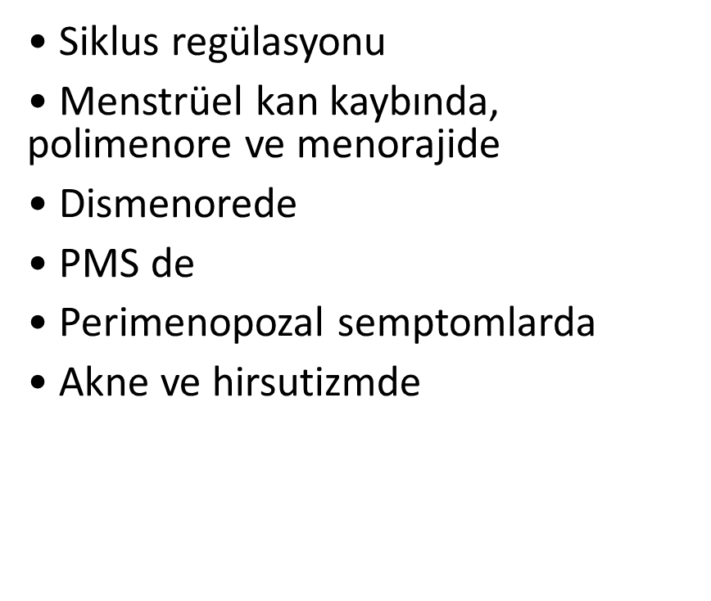
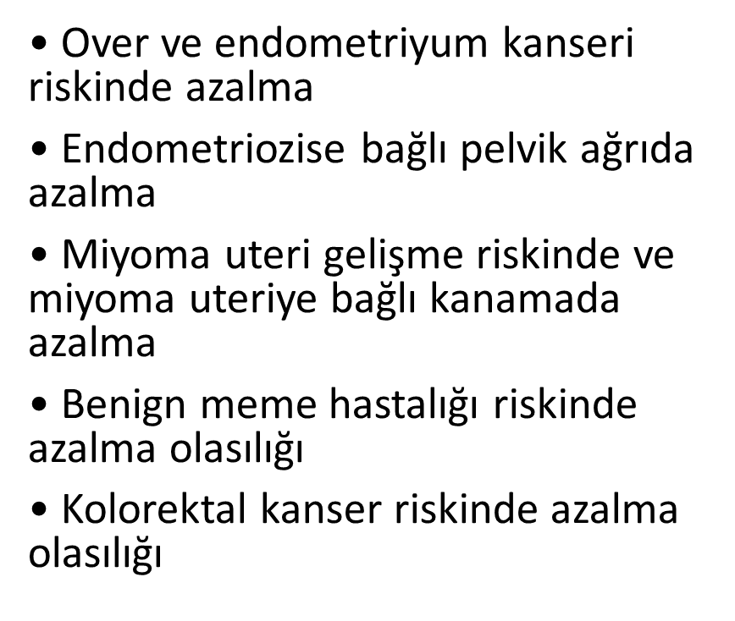
KONTRASEPSİYON DIŞI FAYDALARI

Slide 23
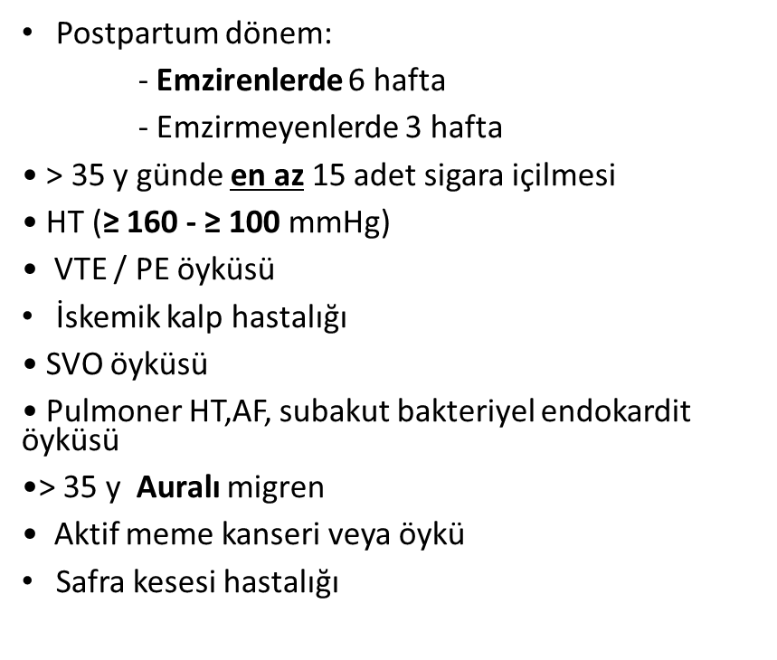
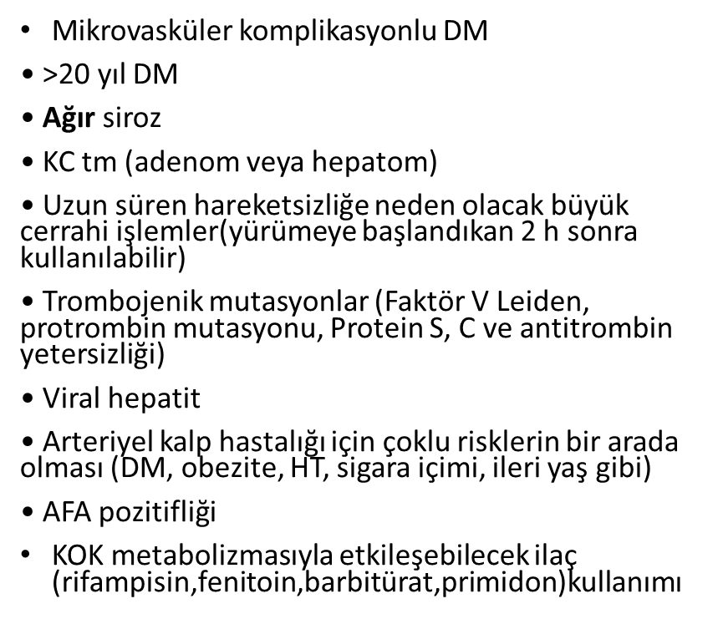
MUTLAK KONTRENDİKE DURUMLAR

Slide 24
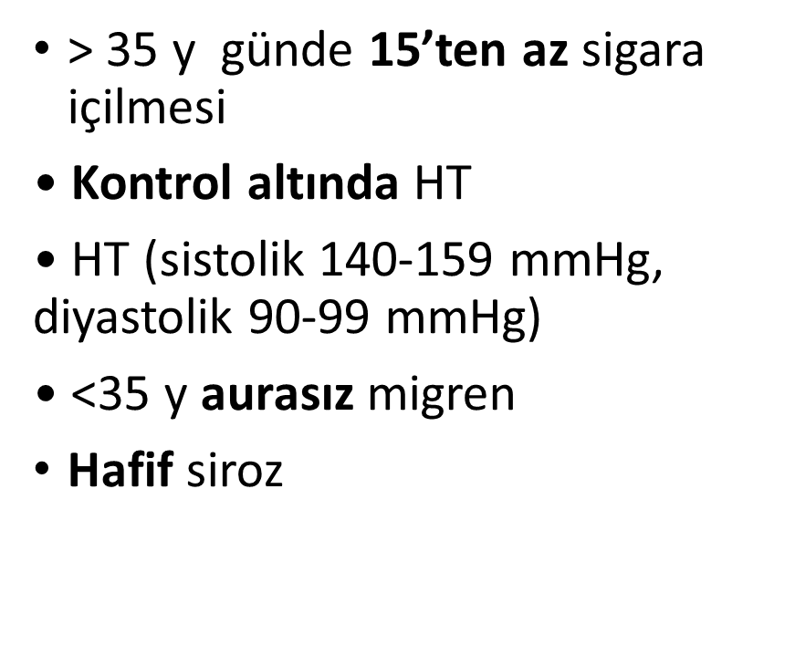
KOK RÖLATİF KONTRENDİKASYON

Slide 25
EŞ ZAMANLI HASTALIĞI BULUNANLARDA KOK KULLANIMI
Benign meme hastalıkları ve ailede meme kanseri öyküsü kontrendike oluşturmaz
Kontrol altında dislipidemisi + ≤ 35 mcg östrojen içeren KOK’ları kullanabilir. (LDL≥160 mg/dl, Tg≥250 mg/dl ise ve KAH risk faktörleri (+) ise alternatif yöntemler KULLAN.)
KOK kullanımı sırasında migren gelişirse bırakılmalıdır.
≥35 y obez kadınlarda VTE riski artışı nedeniyle KOK’ler dikkatle kullanılmalıdır.
VTE riski yüksek bir operasyon geçirecek olan kadınlarda KOK cerrahiden en az 4 hafta önce kesilmeli ve alternatif bir yönteme geçilmelidir
>40 KVH riski artmaktadır. Sağlıklı ve sigara içmeyen kadınlar risk-yarar oranı değerlendirilmek koşuluyla menopoza kadar kullanabilir.

Slide 26
40 YAŞ ÜSTÜ VE ADÖLASANLARDA KOK KULLANIMI
Sağlıklı ve engel olacak bir risk faktörü bulunmayan ≥ 40y kadınlar KOK kullanabilirler.
Öncesinde tam bir değerlendirme yapılmalı ve obezitesi olan, sigara içen, HT veya DM bulunanlara KOK önerilmemeli!
En düşük etinil östrojen dozlu KOK’ların kullanılması tercih edilmeli

Slide 27
40 YAŞ ÜSTÜ VE ADÖLASANLARDA KOK KULLANIMI
Adölasanlarda karşılaşılan en büyük sorun tedavi uyumsuzluğuna bağlı yüksek gebelik oranlarıdır
Kemik mineral dansitesini korumak için 30 mcg’ın altında EE komponenti içeren preperatların adölasanda kullanılmaması önerilir

Slide 28
KOK YAN ETKİ VE RİSKLERİ
Özellikle ilk 3 ayda hafif yan etkiler :
-adet kanama değişiklikleri,
-bulantı,kilo artışı
-duygudurum değişiklikleri, memelerde hassasiyet ve baş ağrısı oluşabilir.
Önemli KV riskler arasında VTE, MI ve inme sayılabilir.
VTE riski, östrojen dozunun zaman içerisinde düşürülmesiyle azalmıştır.
15-49 y kadınlarda 10.000’de 4-5 olan VTE insidansı KOK kullanımıyla 2 kat kadar artmakta
KOK kullananda VTE riski kullanıma başlandıktan sonraki ilk aylarda artmakta, 4. ayda en yüksek düzeye ulaşmakta ve kullanım sürdürüldükçe azalma sergilemekte; KOK’nin kesilmesiyle bazal düzeyine inmekte

Slide 29
KOK YAN ETKİ VE RİSKLERİ
Kullanan kadınlarda VTE riskinde artışıyla ilgili diğer etmenler arasında yaş, obezite, vaskülit, sigara içilmesi, ailede veya özgeçmişte VTE öyküsü ve trombofili sayılabilir.

Slide 30
KOK VE KANSER İLİŞKİSİ
Hepatik Adenom riskinin uzun süreyle ve yüksek doz etinil östradiol kullanan kadınlarda arttığı düşünülmekte
KOK’larla (invazif servikal kanser dışındaki) kanserler arasındaki ilişkinin araştırıldığı 2 büyük çalışmada kanser riskinde artış görülmemiş
Çalışmalarda KOK’lerin meme kanseri üzerinde etkisi olmadığı sonucuna varılmış

Slide 31
KOK VE KANSER İLİŞKİSİ
HPV enfeksiyonu olan ve KOK kullananlarda serviks kanseri riskinin artabildiğini gösteren çalışmalar bulunmakta
Eondometrium,over ve kolorektal kanser insidansında azalma gözlenmiş
Sonuç olarak KOK kullanımının genel kanser riskinde artışa neden olmadığı söylenebilir.

Slide 32
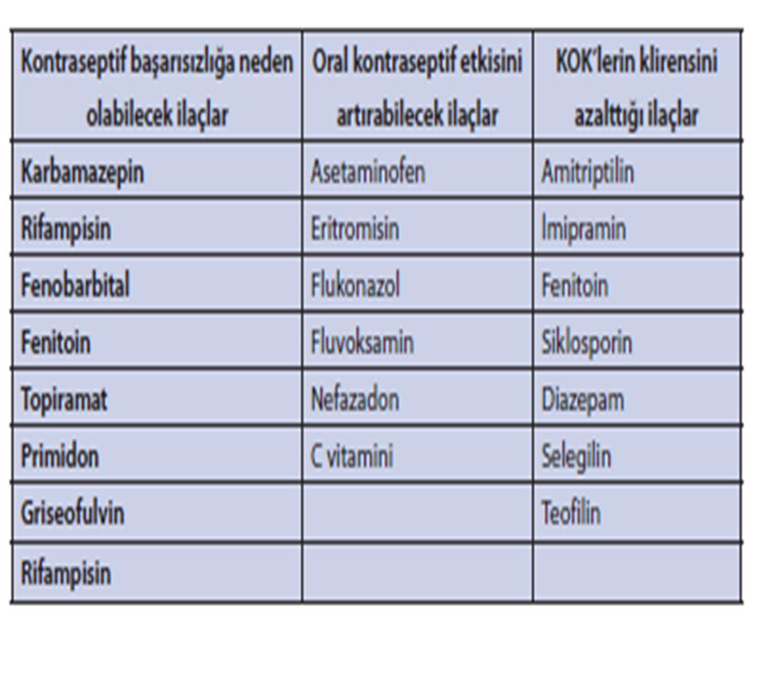
KOK VE İLAÇ ETKİLEŞİMİ

Slide 33
AİLE SAĞLIĞI MERKEZ’NE KOK KULLANMAYA BAŞLAMA İSTEĞİ İLE BAŞVURAN HASTANIN DEĞERLENDİRİLMESİ
Gebelik ekarte edilmeli (ilk kullanım öncesi b hcg kontrolü )
Kontrendikasyonlar,ilaç ,sigara kullanımı sorgulanmalı
Ek hastalıkları sorgulanmalı
FM ‘de KB ölçümü yapılmalı
Bu başvurunun Smear için bir avantaj olduğu unutulmamalı
Hastaya :
-doğru kullanımı
- olası yan etkiler
- ne zaman başvurması gerektiği
-doz atlarsa ne yapması gerektiği açıklanmalı

Slide 34
AİLE SAĞLIĞI MERKEZ’NE KOK KULLANMAYA BAŞLAMA İSTEĞİ İLE BAŞVURAN HASTANIN DEĞERLENDİRİLMESİ
Siklusun ilk 5 günü tercihen 1.günü başlanır
Siklusun 6.-28.günleri arasında gebe olmadığından emin ise hemen başlanır ,7 gün ek yöntem kullanılır
İlk kez KOK kullanacaklara düşük doz (20 mcg) etinil östradiol içeren bir preparatın başlanması tercihen daha doğru olacaktır
Kişi yeni doğum yapmış ise;
Doğum sonrası: emzirenlerde 6 ay , emzirmeyenlerde 3 hafta süreyle KOK önerilmez

Slide 35
AİLE SAĞLIĞI MERKEZ’NE KOK KULLANMAYA BAŞLAMA İSTEĞİ İLE BAŞVURAN HASTANIN DEĞERLENDİRİLMESİ
21 gün süreli olanları kullananlara 7 günden uzun ara vermemeleri mutlaka belirtilmeli
28 tablet içerenleri kullananlara ara vermeden yeni kutuya başlamak gerektiği açıklanmalı
KOK kullanımı sırasında:
-ilacın aldıktan sonraki 2 saat içerisinde kusması
-absorbsiyonunu engelleyecek şekilde diyare olması etkinliği azaltır, istenmeyen gebeliğe yol açabilir. Bu durumda hastaya ek bir korunma yöntemi kullanması (kondom gibi) önerilmeli
Tüm danışmanlıklarda acil kontrasepsiyonla ilgili bilgilendirilme yapılmalı

Slide 36
KOK’LARLA İLGİLİ YAN ETKİ KONUSUNDA DANIŞMANLIK
ARA KANAMA-LEKELENMELER: Hastalara KOK’u değiştirmek yerine bu yan etkinin çok büyük oranda geçici olduğunu anlatmak doğru olur.
AMENORE: Kullanan kadınların %2-3’ünde amenore oluşur. KOK
kullanan kadınlarda ortaya çıkan amenore tehlikeli bir durum değildir, ancak gebelik olasılığının elenmesi gerekir.
GEBELİK :Kullanım sırasında gebelik olursa kullanımın hemen bırakılması gerekir. Gebelik başlangıcında KOK kullanmış olmanın doğum defekti riskinde artışa neden olmadığı anlatılmalıdır.

Slide 37
KOK’LARLA İLGİLİ YAN ETKİ KONUSUNDA DANIŞMANLIK
MEMELERDE HASSASİYET (MASTALJİ):Memelerde hassasiyet genellikle başladıktan sonraki birkaç ay içinde hafifleyerek kaybolur.
BULANTI:Kullanımı süresince genellikle azalan bir yan etkidir. KOK’u yemeklerde veya yatarken alınması bulantıyı azaltır.
KLOAZMA: Kullanım sırasında kloazma oluşabilir. Başka bir KOK’a geçilmesi yarar sağlamaz. Cilt renklenmesinin artmasını engellemek için, güneşten koruyucu önlem alınması gereklidir.

Slide 38
KOK KULLANIMI UNUTULDUĞUNDA;
(21+7) KOK alınması unutulduğunda:
Bir hap unutulursa 24 saat içinde hemen bir tablet alınır ve devam edilir.
>1 hap unutulursa:
İlk hafta:
Unutulan son hap alınır ve uygulamaya devam edilir .
Sonraki 7 gün süreyle ek kontraseptif yöntem
son 5 gün içinde korunmasız cinsel ilişki söz konusu ise acil kontrasepsiyon
• İkinci veya üçüncü hafta:
<3 hap :
Unutulan son hap hemen alınır ve uygulamaya devam edilir.
sonraki pakete ara verilmeden başlanır
≥3hap:
Unutulan son hap hemen alınır uygulamaya devam edilir
sonraki pakete ara verilmeden başlanır
7 gün süreyle ek kontraseptif yöntem
son 5 gün içinde korunmasız cinsel ilişki söz konusu ise acil kontrasepsiyon

Slide 39
KOK KULLANIMI UNUTULDUĞUNDA
24+4) KOK alınması unutulduğunda:
Plasebo tabletlerinin alınması unutulursa » unutulan tabletin atılması yeterli
Hormon içeren tabletlerin alınması:
<12 saat unutulursa tablet hemen alınır ve sonraki tabletler her zamanki gibi alınır.
>12 saat kontraseptif etkinlik azalmış olabilir. Bu durumda unutulan haftaya göre hareket edilmeli:

Slide 40
KOK KULLANIMI UNUTULDUĞUNDA
İlk hafta:
-Kullanıcı son unuttuğu tableti hatırladığı anda içmeli.
-Kalan tabletlere normal şekilde devam edilir
-İlk 7 gün kondom gibi ek bir bariyer yöntemi
-Bu 7 günden önce cinsel birleşme olmuşsa gebelik olasılığı göz önüne alınmalı.
-Ne kadar çok tablet unutulursa gebelik riski o kadar yüksek

Slide 41
KOK KULLANIMI UNUTULDUĞUNDA
İkinci hafta:
-Son unuttuğu tableti hatırladığı anda içmeli
-Kalan tabletlere normal şekilde devam
-Eğer ilk unutulan tablete kadar 7 gün boyunca hatasız alınmışsa ek yönteme gerek yok.
-Aksi takdirde ya da >1 hap unutulmuşsa 7 gün boyunca ek bir koruyucu yöntem uygulanmalı

Slide 42
KOK KULLANIMI UNUTULDUĞUNDA
Üçüncü hafta: Unutulan tabletten önceki 7 gün boyunca tabletler hatasız alınmışsa iki seçenekten biri uygulanır:
1. Son unuttuğu tableti hemen içmeli
-Kalan etken madde tabletleri bitene kadar kullanmaya devam .
-Plasebo tabletleri atılmalı ve bir sonraki kutuya hemen geçilmeli.
-Kullanıcıda 2. kutunun etken madde içeren tabletleri bitene kadar çekilme kanaması beklenmez.
-Ancak tablet alındığı günlerde lekelenme veya ara kanama görülebilir.
2. Kullanılmakta olunan kutu bırakılır
-4 günlük (hapı unuttuğu günler dahil) aradan sonra yeni kutuya başlar.
-plasebo tablet döneminde beklenen çekilme kanaması görülmezse gebelik olasılığı düşünülmeli
Üçüncü haftada unutulan tabletten önceki 7 gün boyunca tabletler doğru olarak alınmadıysa,
-Son unutulan tablet hatırlanır hatırlamaz içmeli.
-Kalan etken madde içeren tabletler bitene dek normal kullanmaya devam.
-Plasebo tabletleri atılarak bir sonraki kutuya hemen geçilmeli
-7 gün boyunca ek koruyucu yöntem kullanılmalı

Slide 43
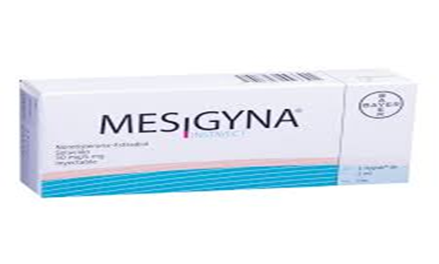
B)KOMBİNE ENJEKTE EDİLEN KONTRASEPTİFLER
Östrojen ve progesteron içeren, IM enjekte edilerek kullanılan yöntemlerdir
Kontraseptif etkileri KOK’lara benzer
DSÖ Cyclafem® ve Mesigyna®’yı etkili ve güvenli olarak onaylanmıştır.
Türkiye’de Mesigyna® en fazla kullanılan kombine enjektabl preparat
Mesigyna sağlık bakanlığı tarafından Aile sağlığı merkezlerine ücretsiz verilen preperat

Slide 44
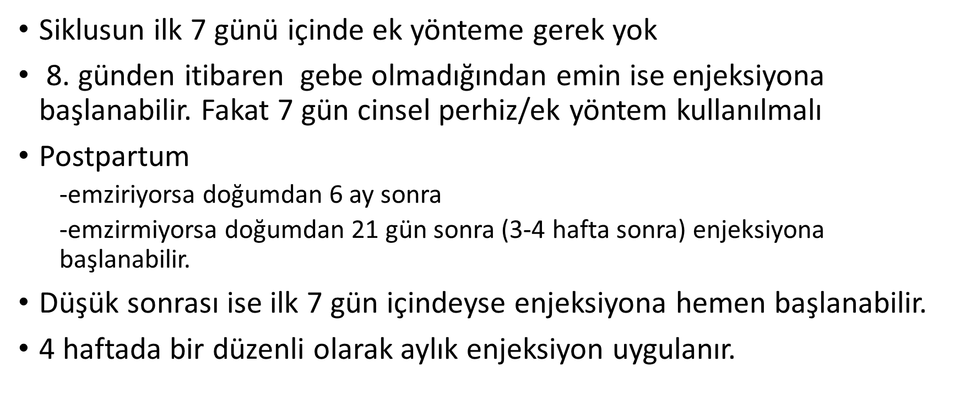
B)KOMBİNE ENJEKTE EDİLEN KONTRASEPTİFLER

Slide 45
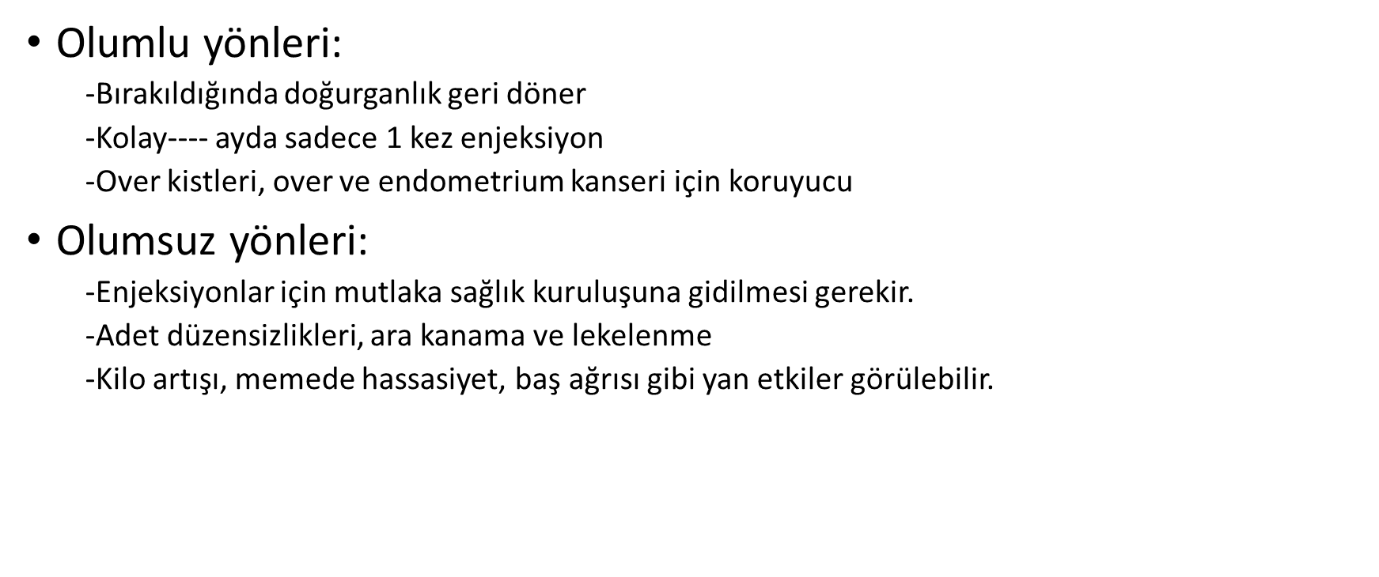
B)KOMBİNE ENJEKTE EDİLEN KONTRASEPTİFLER

Slide 46
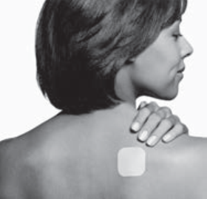
C)KOMBİNE KONTRASEPTİF/TRANSDERMAL YAMA
Östrojen ve progesteron içeren flasterlerdir.
Ovulasyonun inhibisyonu ve servikal mukozada kalınlaştırıcı etki
Haftada bir 3 hafta uygulanıp, 1 hafta adet döneminde kullanıma ara
Karnın alt bölgesi, kalça, üst kol, üst gövde (memeler hariç) uygulama alanları
Ciltte irritasyon ve göğüste hassasiyet gibi yan etkiler (nadir)
Etkinliği yüksektir ancak obezlerde özellikle >90 kg kadınlarda başarısızlık oranı yüksek

Slide 47
D)KONTRASEPTİF VAJİNAL HALKA
Yavaş bir şekilde östrojen (EE) ve progesteron (etonorgesterol) salgılarlar.
Ovulasyonu inhibe ederek etki
Etkinliği yüksek(hatasız kullanıldığında % 1’den daha az gebelik)
Siklusun ilk günlerinde yerleştirilir ►3 hafta süre ile takılı►çıkarılarak 1 hafta ara ►Bu arada menstruasyon kanaması ►sonra yeni bir vajinal halkayla yönteme devam
Vajenin olabildiğince derinine yerleştirilmelidir, yoksa cinsel ilişkide hissedilerek rahatsızlık verebilir

Slide 48
2)SADECE PROGESTERON İÇEREN KONTRASEPTİFLER
A) Minihaplar:
Sadece sentetik progesteron içerirler
Sürekli kullanım gerektirir
Farklı sentetik progesteron içeren farklı preparatlar vardır
Östrojen kullanamayanlar için uygun seçenektir
Düzenli ve saatinde kullanım önemli
Temel etkileri servikal mukusun kalınlaşması

Slide 49
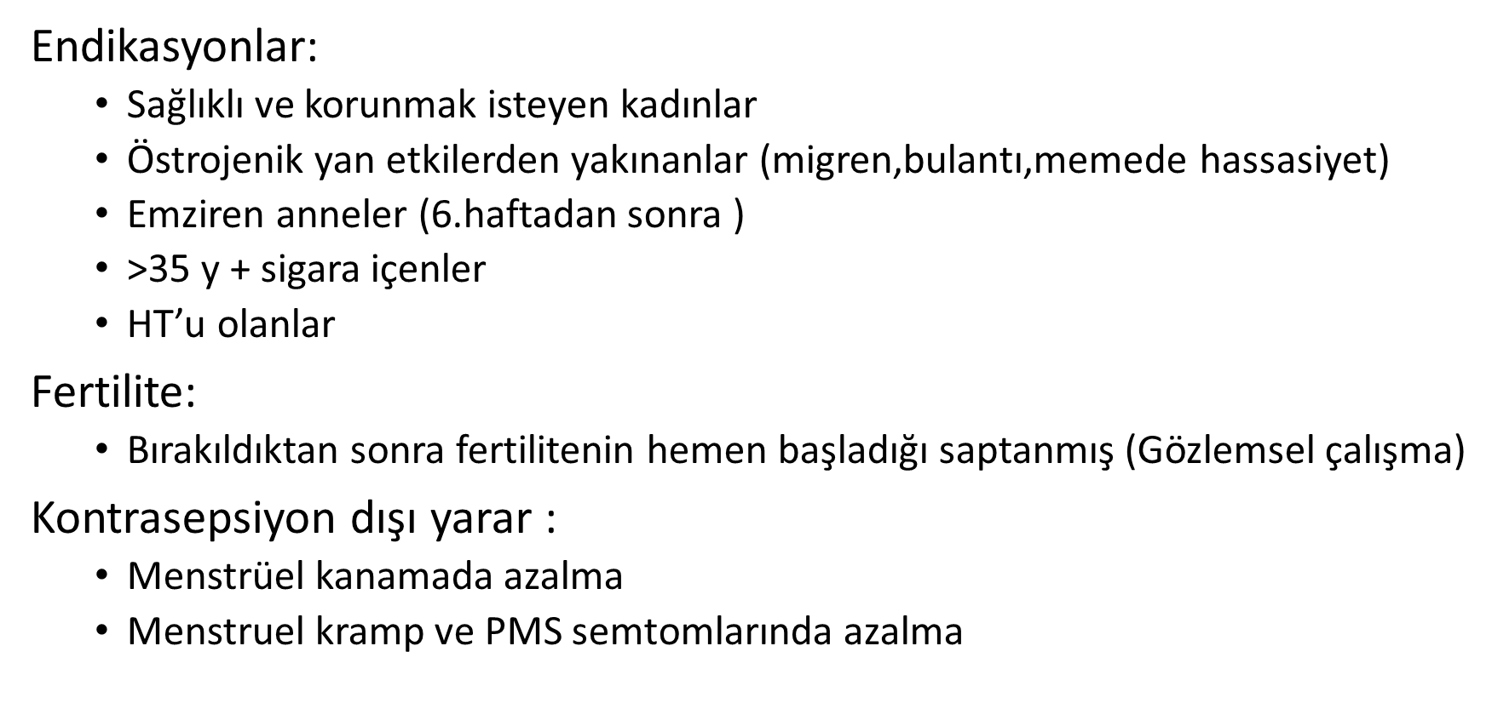
MİNİHAPLAR

Slide 50
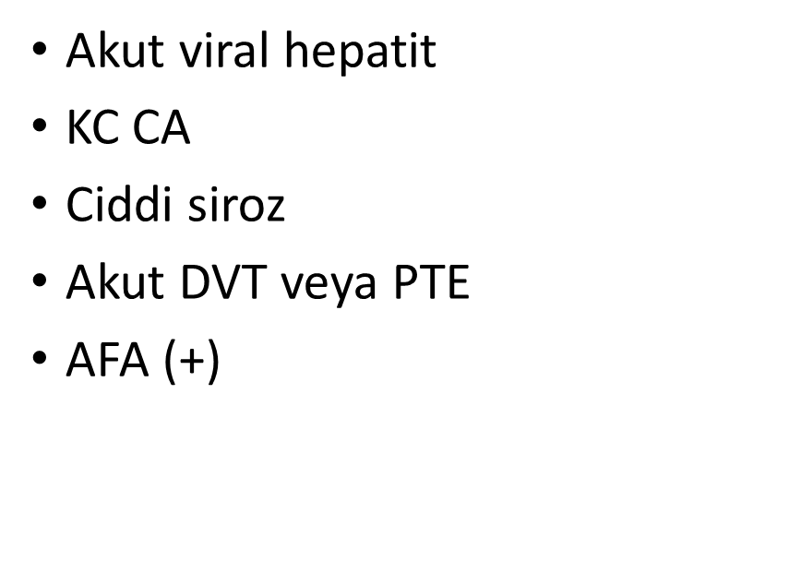
MİNİHAPLARIN KONTRENDİKASYONLARI
MUTLAK RÖLATİF
Gebelik
Meme CA

Slide 51
MİNİHAPLAR
Eş zamanlı KAH,KKY,SVO hastalığı olanlar kullanabilir.
Kullanım sırasında SVO gelişirse KONTRENDİKE
>40 y sağlıklı kadılar menapoza dek kullanabilir.
Adolesanlarda en büyük sorun tedavi uyumsuzluğu
Bu yaş grubunda eğitim,danışmanlık,sıkı takip ÖNEMLİ.

Slide 52
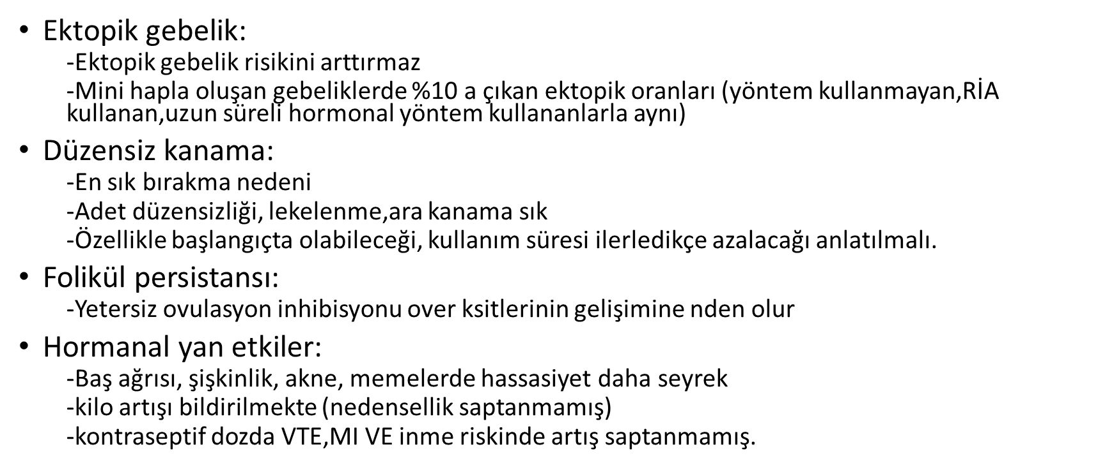
MİNİHAPLARIN YAN ETKİLERİ

Slide 53
AİLE SAĞLIĞI MERKEZİ’NE İLK KEZ MİNİHAP KULLANMA İSTEĞİYLE BAŞVURAN KİŞİNİN DEĞERLENDİRİLMESİ
Gebelik durumunu ekarte et ,sorgula ,siklusun ilk 5 günü içinde değilse 1 hafta ek yöntemle korunma öner !
Sigara öyküsü,ilaç kullanımı olası kontrendikasyon sorgula
Mümkünse servikal smear al,pelvik muayene yap
Olası yan etkiler konusunda bilgilendir
Sürekli kullanım gerekliliği ve 3 saati aşan gecikmelerde etkinlik kaybı yaşandığını belirt
Her gün aynı saatte (3 saat içinde) alınması gerektiği konusunda bilgilendir
3 ay sonra kontrole çağır

Slide 54
Minihap unutulursa;
< 3 saat :
Hemen alınması ve aynı şekilde devam
>3 saat:
Hemen alınır ve 48 saat ek yöntem
≥2 tablet unutulursa: 2 gün 2 tb alınır ve 48 saat ek yöntem
Gerek varsa acil kontrasepsiyon

Slide 55
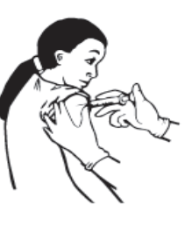
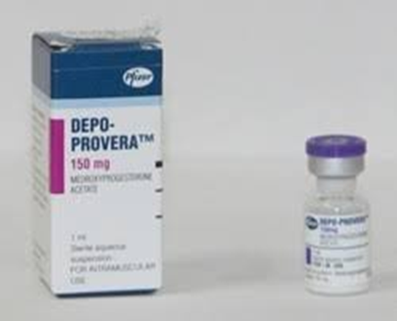
B) Enjeksiyonlar
Depo-Medroksiprogesteron asetat (DMPA) ve noretisteron enantat (NET-ET)
Türkiye’de daha çok Depo-Provera kullanılmakta
İlk enjeksiyon siklüsun ilk 5 günü içinde
12 haftada 1 enjeksiyon
Postpartum
Emziriyorsa 6 hf sonra
Emzirmiyorsa 3-4 hafta sonra enjeksiyon yapılabilir
Bırakıldığında geri dönüş GEÇ (10ay)

Slide 56
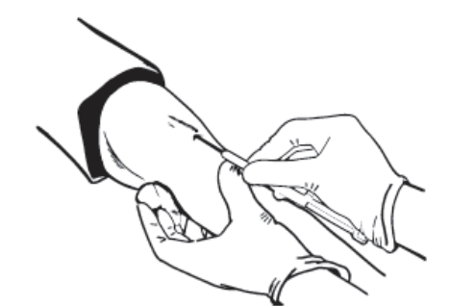
C) İmplantlar
Subdermal yerleştirilir
Siklusun ilk 5 günü uygulanabilir ,6-28.günler uygulanırsa ek yöntemle korunma gerekir
Levonorgestrel içeren preperatlar 5 yıl,etonogestrel içeren preperatlar 3 yıl sonra yenilenmelidir
Uygun maliyet,yüksek etki ve kolay kullanım medeniyle tercih edilir
Emzirme döneminde kullanılabilir
Bırakıldıktan 3 ay sonra fertilizasyon geri döner
Notes:
Deri altı implantı uzun etkili, geri dönüşümlü, son derece etkili bir kontraseptif yöntemdir. Diğer kontraseptiflere göre uygun maliyetli ve oldukça etkilidir. Doğurganlığa dönmek hızlıdır, emzirirken de güvenle kullanabilir. Sadece progesteron içerdiği için östrojeni tolere edemeyen kadınlar tarafından da kullanılması uygund
Deri altına (subdermal) yerleştirilerek uygulanır. Kullanılan materyalin içeriğine göre implantı yenileme süresi değişmektedir. Levonorgestrel salan implantlar 5 yıl, etenogestrel salan implantlar 3 yıl koruma sağlar. Yapılan bir çalışmada 3 yılın sonunda ETG salan implant kullanmaya devam kadınlarda 4. ve 5. yılda da gebelik gözlenmemiştir [23]. Çıkarıldıktan sonra doğurganlık 3 ay içinde geri dönmektedir [16].

Slide 57
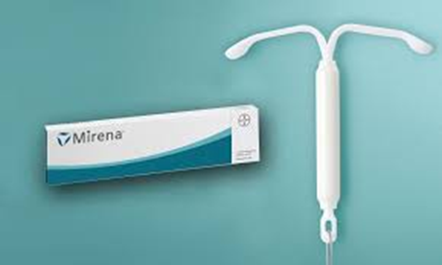
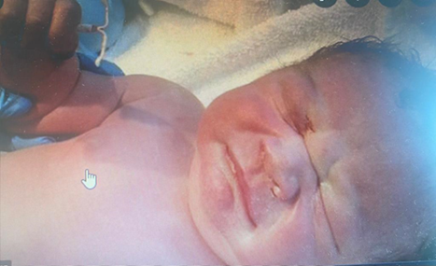
3- RAHİM İÇİ ARAÇ(RİA)
Oldukça güvenli ,etkili ve yaygın kullanılan bir yöntem
Hormonlu ve hormonlu olmayan iki tür var
Hormonlu RİA → progestasert veya levonorgestrol
Hormonlu olmayan→çelik yada polietilen veya bakır
Bakırlı RİA’lar direkt olarak spermlerin üzerine etki ile spermlerin üst genital yollara ulaşmasına ve fertilizasyona engel olur
Hormonlu RİA’lar endometriyal proliferasyonu engeller, servikal mukusu kalınlaştırır

Slide 58
RİA
Tercihen siklusun ilk 7 günü takılır ve çıkarılır (Ağrı,acı daha az hissedilmesi için)
Diğer günlerde de takılabilir ancak ilk 7 gün ek yöntem kullanılmalı (gebelik ekarte edilmeli)
Etki hemen başlar ve istendiği zaman koitus yapılabilir
Korunmasız ilişkiden sonra 5 güne kadar yerleştirildiğinde, bakır RİA en etkili acil kontrasepsiyon aracı olarak kabul edilir
İlk 3-6 ay kanama miktarını artırabildiği için tercihen takılmadan önce CBC bakılması önerilir

Slide 59
RİA UYGULAMA
Aile sağlığı merkezleri ( Ria sertifikalı doktor ,ebe,hemşire bulunması durumunda)
Aile planlama merkezleri
İlçe sağlık müdürlükleri
Hastaneler
Klinikler (Kadın doğum uzmanları)

Slide 60

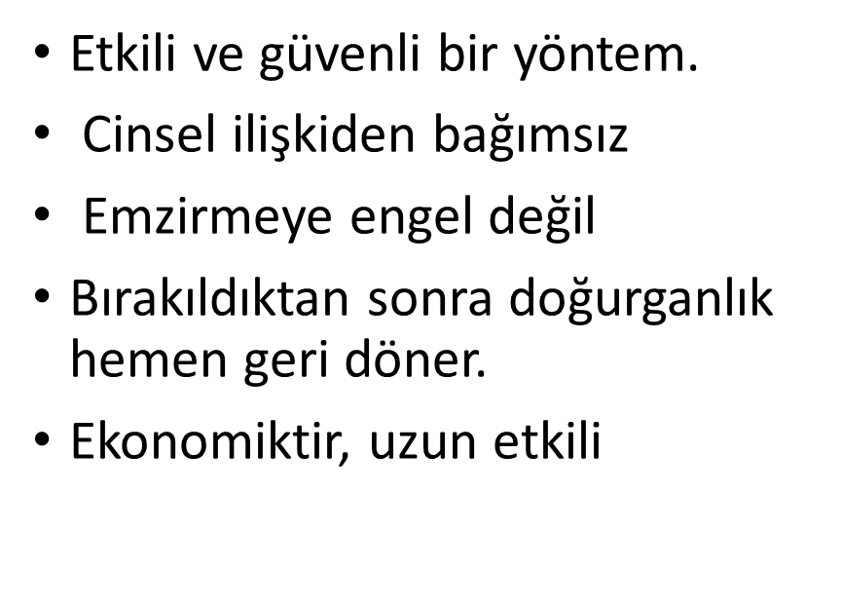
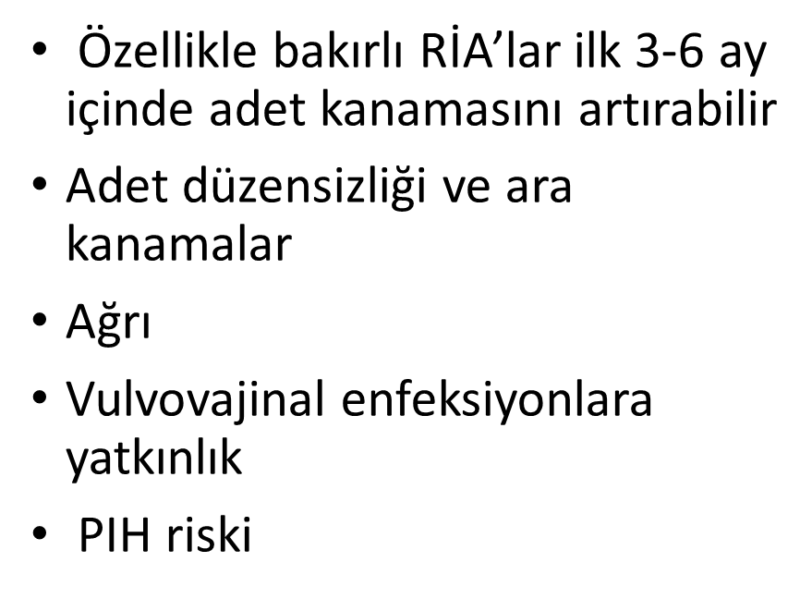
RİA
OLUMLU YÖNLER

Slide 61
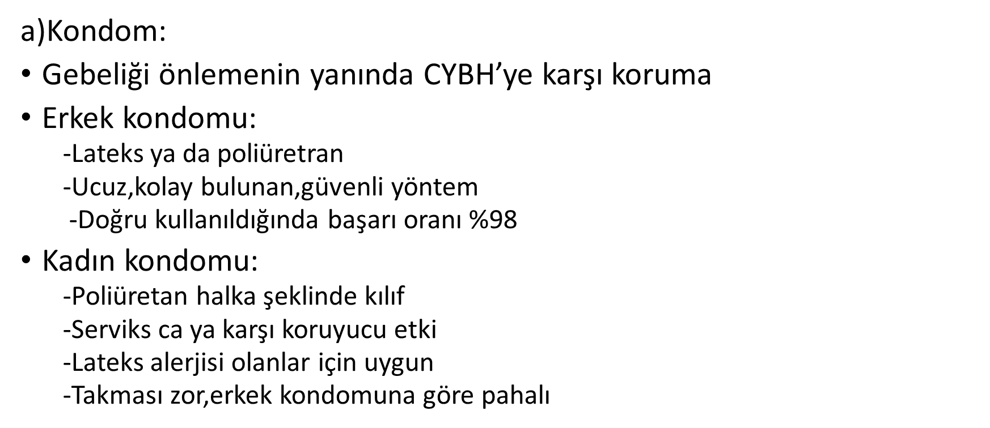
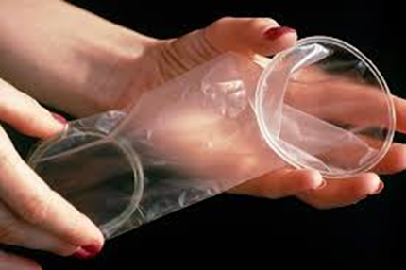
4)BARİYER YÖNTEMLER

Slide 62
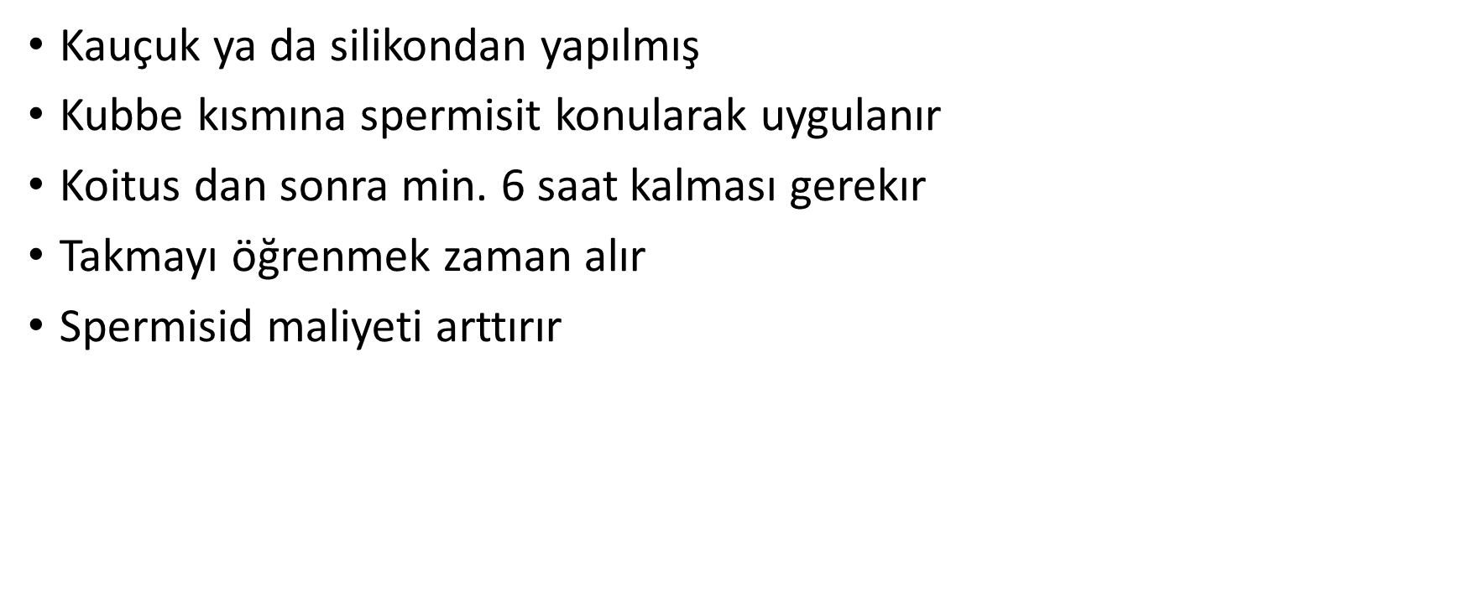
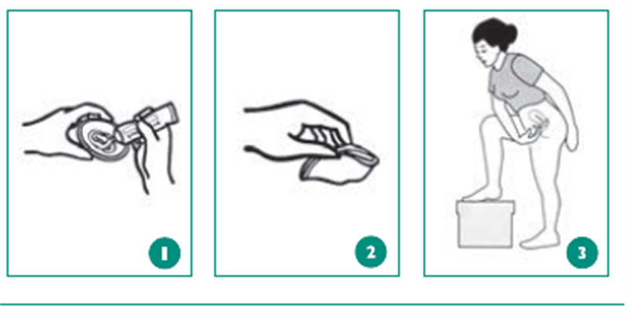
b)Diyafram

Slide 63
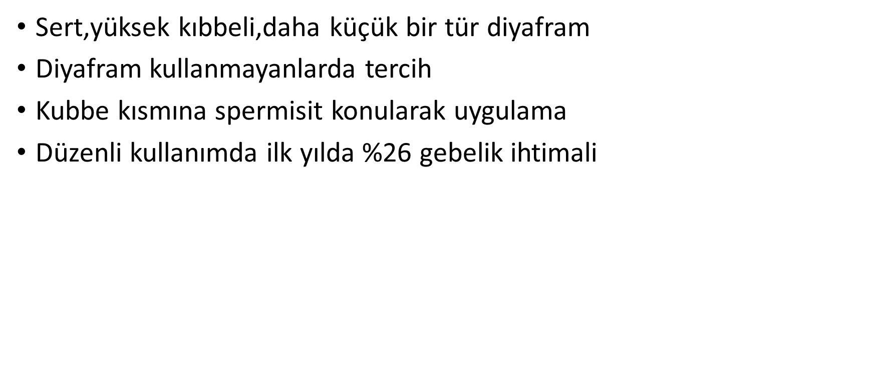

c)Servikal başlık

Slide 64
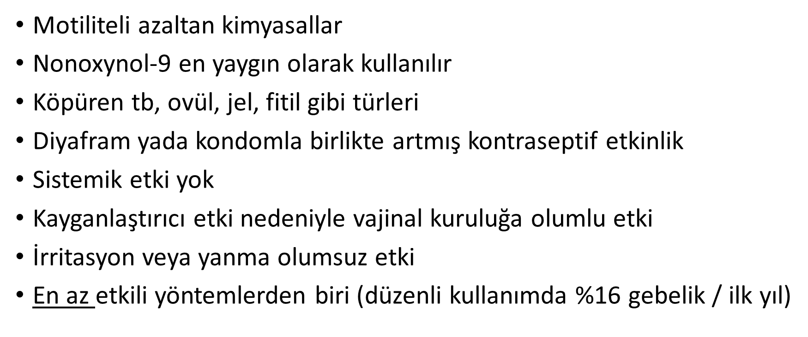
d)Spermisit

Slide 65

5)ACİL KONTRASEPSİYON
Korunmasız ya da yetersiz korunmanın olduğu bir cinsel ilişkiden sonra, gebelik başlamadan uygulanan yöntem
KOK yada minihapların yüksek dozda uygulanmasıyla gerçekleştirilebilir.
Kullanılan protokoller:
-Tek doz 1.5 mg levonorgestrel
-12 saat arayla 0.75mg 2 doz levonorgestrel
-12 ssat arayla 2 doz 100mcg etinil östradiol ve 0.5mg levonorgestrel
- Tek doz ulipristal asetat
Daha etkili ve yan etki profili az olduğu için tercih edilen →sadece levonorgestrel
Mümkün olan en kısa sürede uygulanmalı (etkinlik 72-102 saat)
Modern konstraseptifler kadar etkili olmadığı bilinmeli.

Slide 66
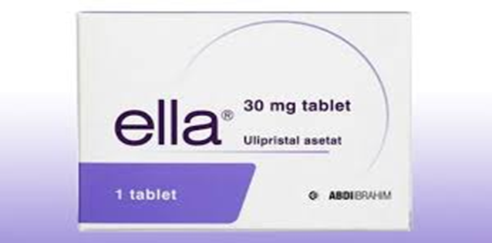
ACİL KONTRASEPSİYON
Etki mekanizması tam bilinmemekte
ovülasyonun,döllenmenin ya da döllenmiş yumurtanın uterusa yerleşiminin engellenmesi
Oluşmuş gebeliği önlemez ,bu amaçla kullanılmamalı
Doğum defektlerine neden olmaz
Tecavüz gibi durumlardan sonra kullanılabilir
Sürekli bir yöntem olmadığı ,son çare olarak uygulanması gerektiği hastaya açıklanmalı
Düşük yaptırıcı etkisi yok
Bir süklusda birden fazla kullanılabilir.

Slide 67
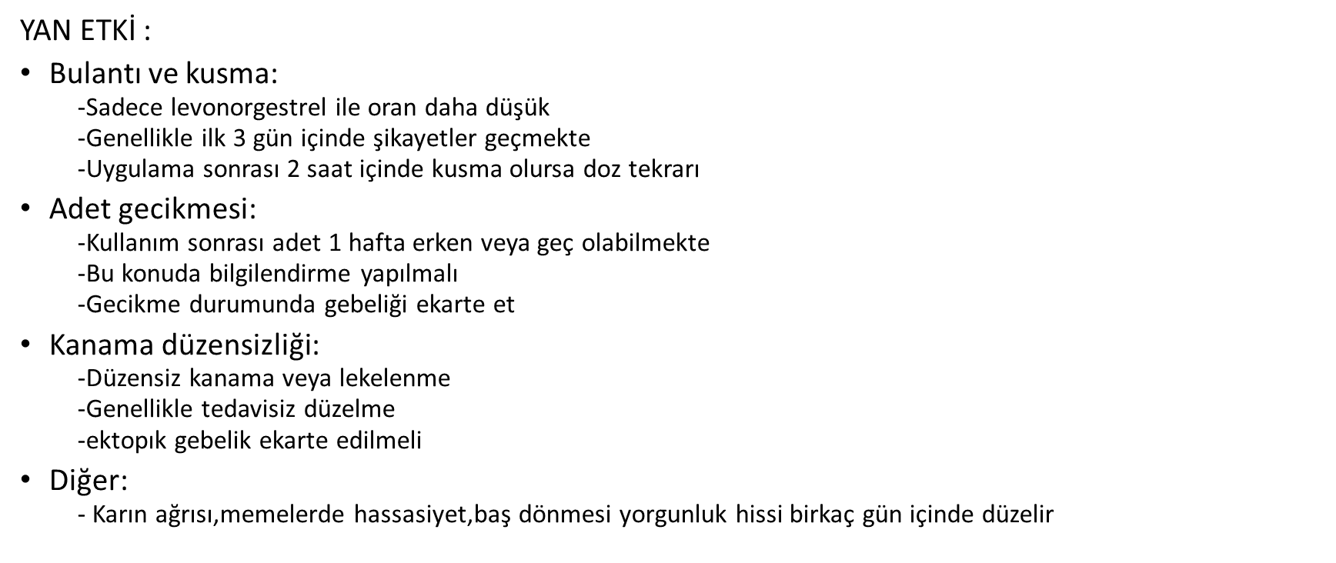
ACİL KONTRASEPSİYON

Slide 68
ACİL KONTRASEPSİYON
Emzirenler acil kontraseptifi kulanacaklarsa kulanımdan önce bebeği emzirmesi ve sonraki 6 saat boyunca sütünü sağıp atarak, bebeğine mama vermesi önerilmekte.
Tekrar tekrar kullanılmak için uygun değildir. Sürekli uygulanan yöntemler önerilmeli.
Aynı siklusda tekrarlayan acil hormonal kontrasepsiyon uygulamalarında koruyucu etkinin düşeceği hastaya açıklanmalı

Slide 69
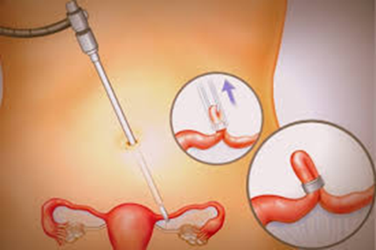
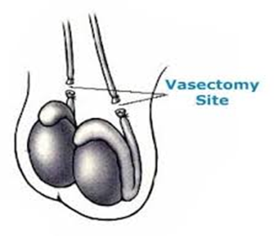
6)CERRAHİ STERİLİZASYON YÖNTEMLERİ
1.Tüp ligasyonu
Laparoskopi/minilaparotomi ile her iki tüp kesme,bağlama,yakma,klips ya da halka takma
Etki hemen başlar,başarısızlık orası çok düşük ,cinsel ilişkiden bağımsız
Geri dönüşü zor,pahalı, düşük oranda gebelik görülebilir,CYBH karşı korumaz
Vazektomi
2.Vas deferensler bağlanıp kesilir
Spermlerin meni sıvısına karışması engellenir
En etkili yöntemlerden biri (<%1),cinsel fonksiyonda bozulma olmaz
YatIŞ gerektirmez (lokal anestezi)
Geri dönüş zor,etkisi 2 ay veya 20 boşalma sonrası bu dönemde ek yöntem
CYBH karşı korumaz

Slide 70
7)DOĞURGANLIK BİLİNCİNE DAYALI YÖNTEMLER
Doğal aile planlaması da denir
Çiftlerin işbirliğini gerektirir.
Fertil günlerde cinsel ilişkiden kaçınılması ya da başka yöntemleri kullanmada kararlı olunmalı
Uygulanılan yönteme göre vücut değişikliklerinin farkında olunmalı ve gün be gün takip edilmeli.
Yan etki ve sağlık riski yok

Slide 71
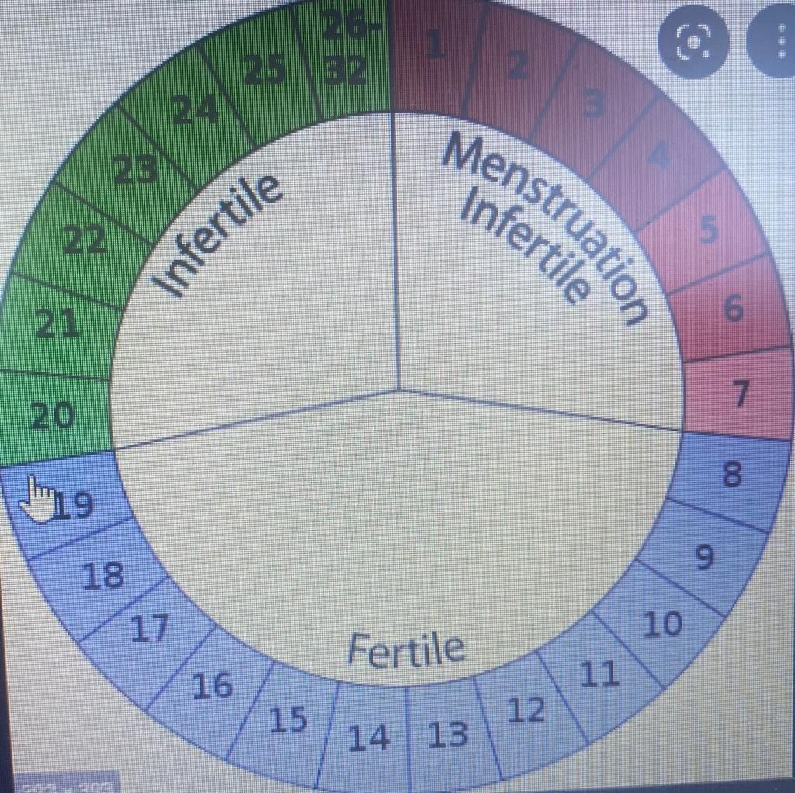
a)Takvime dayalı yöntemler
1-Standart günler yöntemi:
-Siklüs süre 26-32 aralığında olanlar için
-Yılda 2 den fazla uzun veya kısa siklüs süresi etkinlik azalır
-Döngü takip edilir ve kanamanın ilk gününü 1.gün olarak sayılır
-8-19 günler arası fertil günler olarak kabul edilir.
-Bu dönemde cinsel ilişkiden kaçınılır ya da ek yöntem (kondom,diyafram vb.) kullanılır (spermisid veya geriçekme daha az etkili)
-1-7 ve 20 – 1. günler arasında korunmasız koitus yapılabilir.
2-Takvim ritmi yöntemi:
-Bu yönteme güvenmeden önce kadın her siklüsunu 6 ay boyunca kontrol eder
-En kısa döngü süresinden 18 çıkarılır - fertil günün ilk günü
-En uzun siklus süresinden 11 çıkarılır- fertil günün son günü
-(örn:27-18 =9, 31-11=20 9-20. günlerde korunmasız ilişkiden kaçınılır)

Slide 72
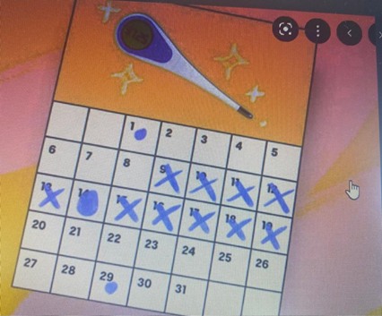
b)Semptom tabanlı yöntemler
1-İki gün yöntemi:
-Her öğle ve/veya akşamdan sonra servikal sekresyon kontrol edilir.(parmak.iç çamaşır,kağıt mendil)
-Tür,renk veya kıvamdaki değişiklik fark edilir edilmez o gün ve sonraki gün fertil kabul edilir.
-Sekresyonlu gün ve takip eden günlerde koıtusdan kaçınılır ya da ek yöntem kullanılır
-Üst üste 2 kuru gün (sekresyonsuz) geçtikten sonra korunmasız koıtus yapılabilir.
2-Bazal vücut ısısı yöntemi:
-Her sabah kalkmadan vücut sıcaklığı ölçülür
-Sıcaklığın ovulasyondan hemen sonra yükselmesini izler (0.2-0.5)
-Siklüsun 1. günüNden normal sıcaklığın üzerine çıkıldıktan 3 gün sonraya kadar cinsel ilişkiden kaçınılır ya da ek yöntem (kondom ve ya diyaftam )
-Bu 3 günün sonunda fertil gün geçmiştir.
-Artıştan sonraki 4 günden – ilk siklüs kanamasına kadar korunmasız koıtus yapılabilir

Slide 73

8)LAKTASYONEL AMENORE
Etkili olabilmesi için gerekli koşullar:
• Bebeğin beslenmesinin en az %85’inin gece ve gündüz düzenli emzirme ile sağlanması
• Henüz adet görmemiş olmak
• Bebeğin 6 aylıktan küçük olması
• Bebeğin gece ve gündüz sık aralarla (günde en az 6-10 kez; gündüz en az 4 saatte bir gece 6 saatte bir emzirilmesi) ve her bir beslenme için sürenin en az 5 dakika olması
• Biberonun hiç kullanılmaması, sık emzirmenin sağlanamadığı durumlarda sütün pompa ile boşaltılması

Slide 74
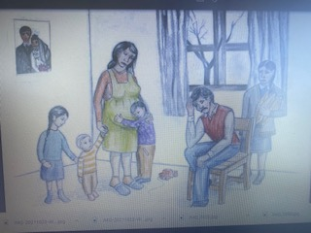
9) GELENEKSEL YÖNTEMLER
a)Takvim yöntemi:
-Siklüs süresinden 14 çıkarılır→yumurtlama günü
-Bu günden 5 gün önce ve 2 gün sonrası gebelik için en elverişli dönem
-Bu dönemde ek yöntem (kondom) kullanılması önerilir.
b)Koitus interruptus:
-En çok tercih edilen yöntem (gelenekseller arasında)
-Güvenilir değil
-CYBH’ları önlemez
-Halk arasında etkili yöntem olarak kabul edilir
-Otokontrol yeterli olmayabilir.
c)Vajinal duş
-Enfeksiyon riski artışı
-PID
-İnfertilite,
-IUGG

Slide 75
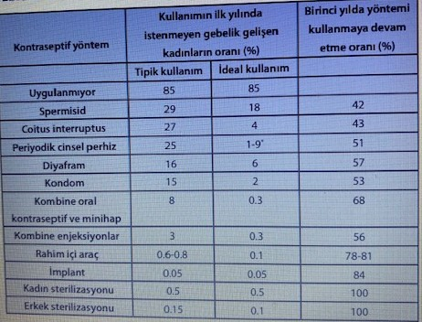
KONTRASEPTİK YÖNTEM-BAŞARI ORANLARI

Slide 76
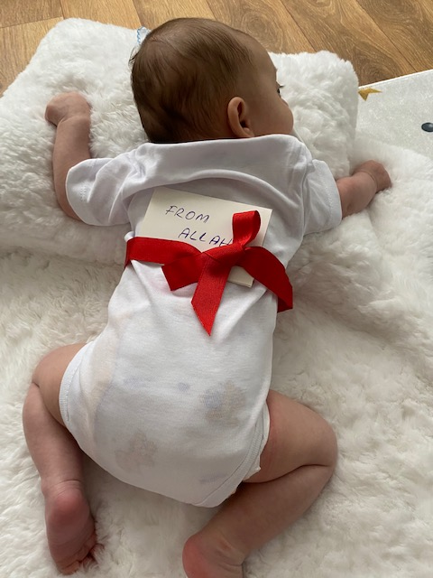
ANCAK..
HİÇ BİR KONTRASEPTİF YÖNTEM GEBELİKTEN %100 KORUMAZ

Slide 77
KAYNAKÇA
Medical eligibility criteria for contrasceptive use fifth edition 2015
Family planning a global handbook for privıders,2018
Türkiye nüfus ve sağlık araştırması, 2018
Oral kontrasepsiyon kılavuzu ,2012,TJOD
Sağlık Bakanlığı Aile planlaması ve danışmanlığı rehberi

Slide 78

TEŞEKKÜRLER…

